Slide 1
Az e-mailek
hosszú távú megőrzése
404 Not Found – Ki őrzi meg az internetet?” videokonferencia és workshop
Országos Széchényi Könyvtár, 2021
Dr. Kalcsó Gyula
Petőfi Irodalmi Múzeum
Digitális Bölcsészeti Központ

Slide 2
Vázlat
A digitális megőrzés problémái és az e-mail
Az e-mailek megőrzésének módjai
Az OAIS és megőrzés csomagban
A Mailbag
A PIM workflow-ja

Slide 3
1. A digitális megőrzés problémái és az e-mail

Slide 4
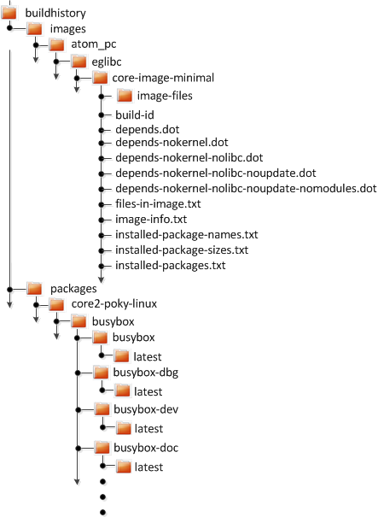
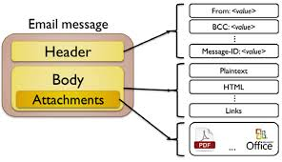
Born digital – azaz digitálisan született
Olyan digitális objektum, amelynek nincs analóg előzménye, és nem is készíthető pontos analóg másolat róla (de nem feltétlenül digital exclusive!).
Objektum: lehet egy vagy több fájl és/vagy könyvtár halmaza.

Slide 5
A digitális megőrzés alapproblémái
A kezelésükkel kapcsolatos problémák a digitális létmódjukból adódnak:
a nagy mennyiség,
a heterogenitás,
a gyors elavulás,
az értelmezhetőség fenntartása.

Slide 6
Az e-mail mint szabvány
Az első e-mailt Ray Tomlinson küldte el magának 1971-ben (50 éve!)
Az Internet Engineering Task Force (IETF) 1981 óta szabványosítja.
Ezeket a dokumentumokat Request for Comments-nek hívják (RFC).
A jelenlegi standardot az üzenetformátumra vonatkozóan az RFC 5322 (IMF – Internet Message Format), az üzenetküldésre vonatkozóan az RFC 5321 (SMTP – Simple Mail Transfer Protocol) tartalmazza.
A fentiek mellett a hozzáférést szabályozó protokollok az Internet Message Acces Protocol (IMAP) és a Post Office Protocol v3 (POP3), továbbá a csatolmányokat szabályozó Multipurpose Internet Mail Extensions (MIME).

Slide 7
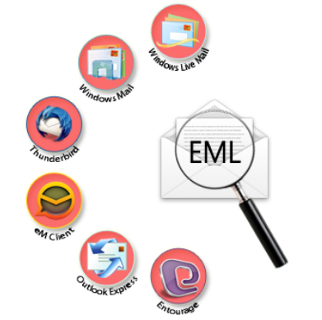
A szabványos formátumok
EML: az RFC 5322-re épülő fájlformátum, az elküldött e-mailek formátuma.
MBOX: szintén az RFC 5322-re épül, konténerformátum, több EML-fájlt tartalmaz legalább egy mappában.

Slide 8
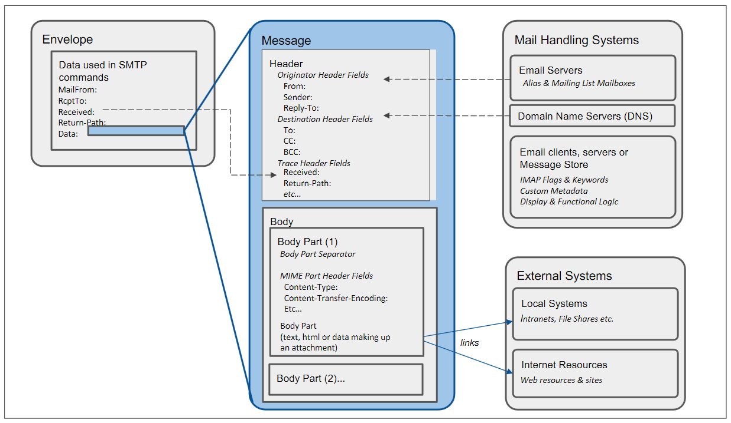

Slide 9
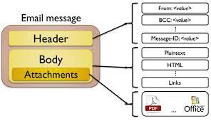
Az e-mailek archiválása
Folder 1
Folder 2
...
...
...

Slide 10
2. Az e-mailek megőrzésének módjai

Slide 11
2016-tól működik
5 almunkacsoportja van
A fő feladata egy jelentés kidolgozása volt, amelyben javaslatokat is tesznek az e-mail-archiválás standardjaira

Slide 12
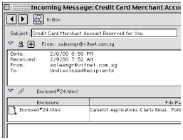
Az e-mailek megőrzése
1. Bitszintű megőrzés
2. Konverzió
3. Emuláció

Slide 13
Szoftverek

Slide 14
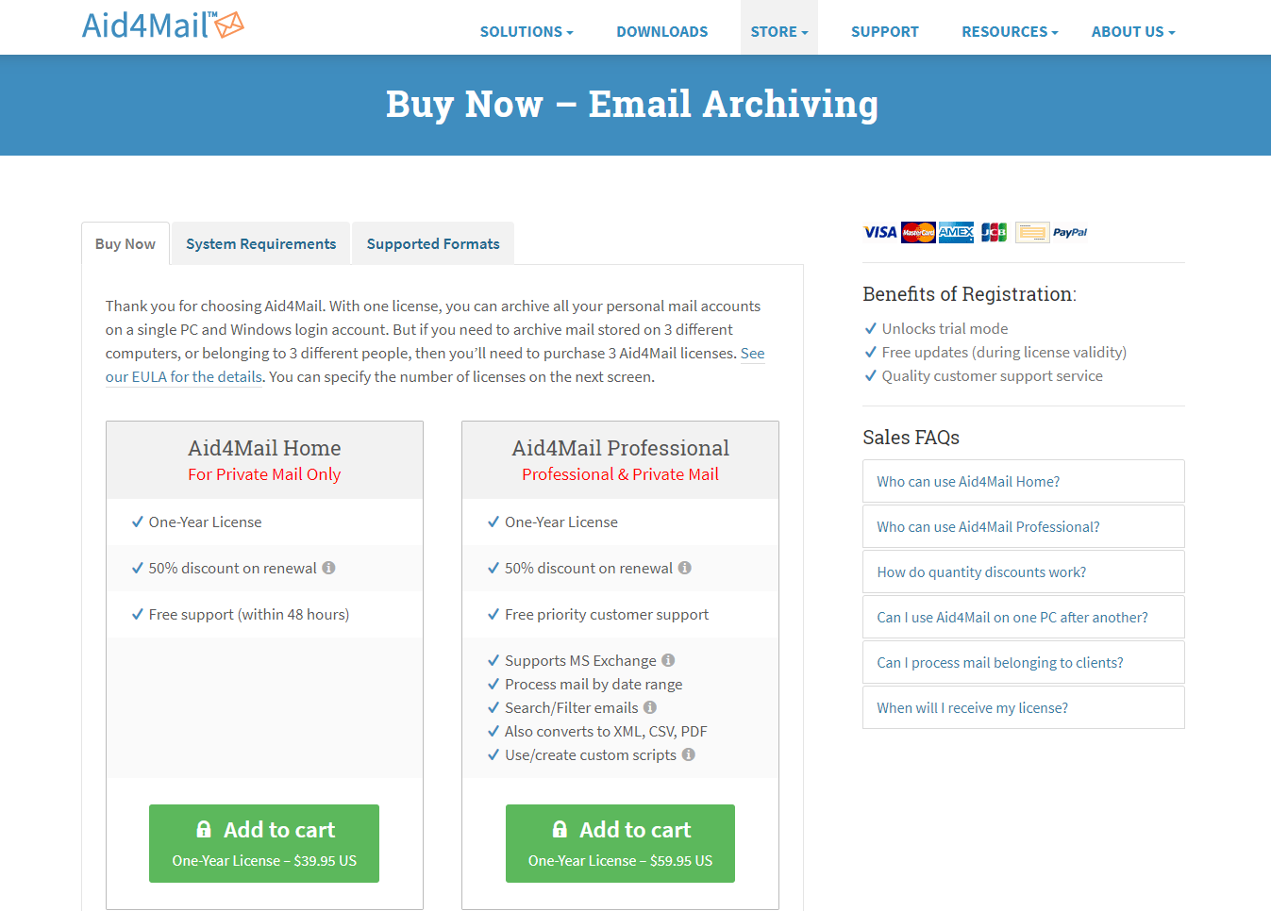
Szoftverek

Slide 15
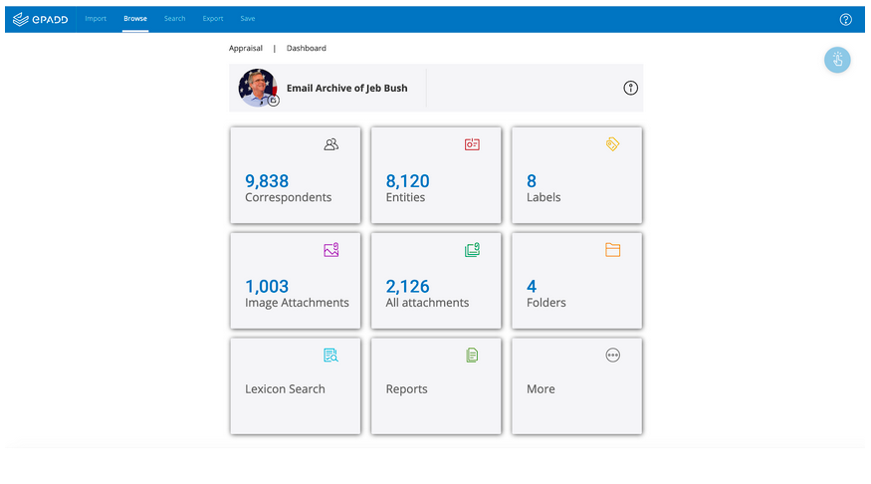
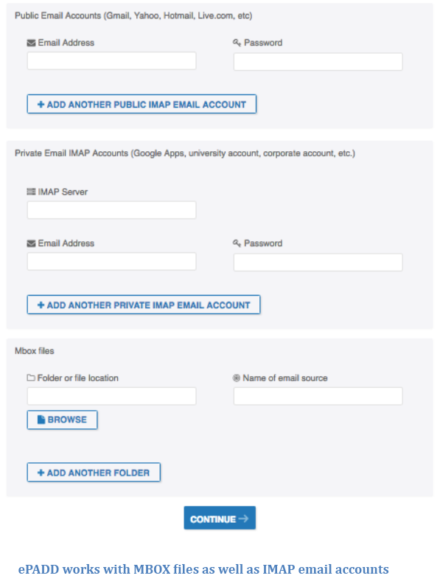
Szoftverek

Slide 16
3. Az OAIS és megőrzés csomagban

Slide 17
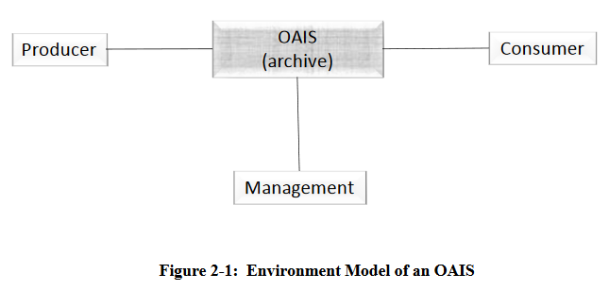
Open Archival Information System Referenciamodell
A 2012-es Magenta Book → ISO-szabvány (14721:2012)
Magas szintű elméleti modell a digitális környezetben keletkező adat/információ hosszú távú megőrzésére.

Slide 18
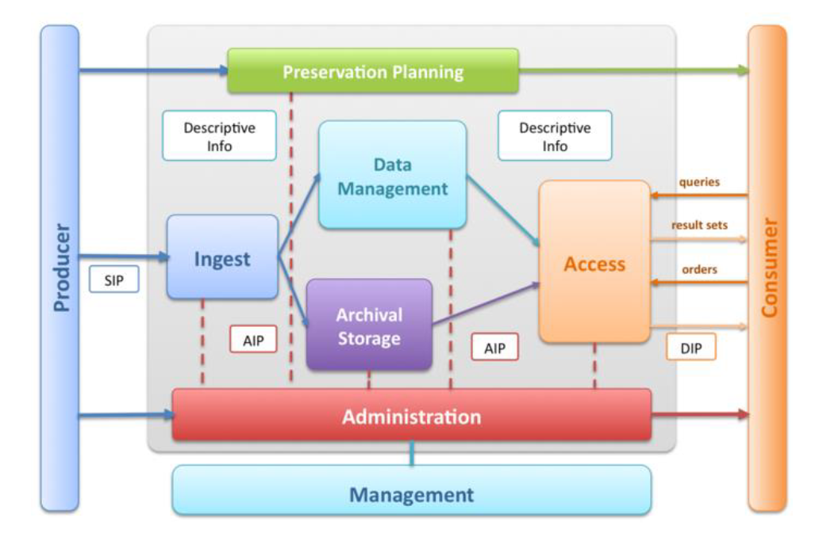

Slide 19
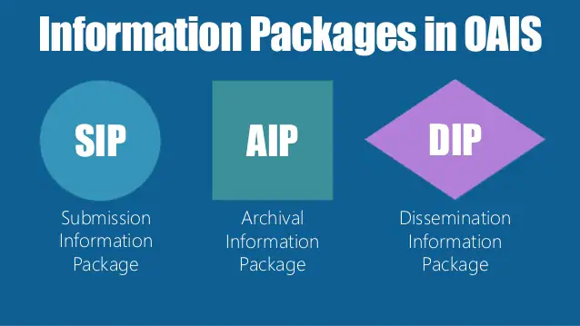
Csomagok
A digitális megőrzés (Digital Preservation) kulcsfontosságú tevékenységei
Ingest = bejuttatás/bevitel ~ befogadás/átvétel/gyarapítás
Preservation, Administration = megőrzés, adminisztráció
Access = hozzáférés
Különféle információs csomagokat ír elő
Submission Information Package (SIP) = átadás/átvétel
Archival Information Package (AIP) = megőrzés, adminisztráció
Dissemination Information Package (DIP) = szolgáltatás
Előírja azt is, hogy milyen típusú metaadatokat kell az információs csomagoknak tartalmazniuk.

Slide 20
Csomagok: Bagit

Slide 21
Bagit-csomagszerkezet
<base directory>/
|
+-- bagit.txt
|
+-- manifest-<algorithm>.txt
|
+-- [additional tag files]
|
+-- data/
| |
| +-- [payload files]
|
+-- [tag directories]/
|
+-- [tag files]

Slide 22
4. A Mailbag

Slide 23
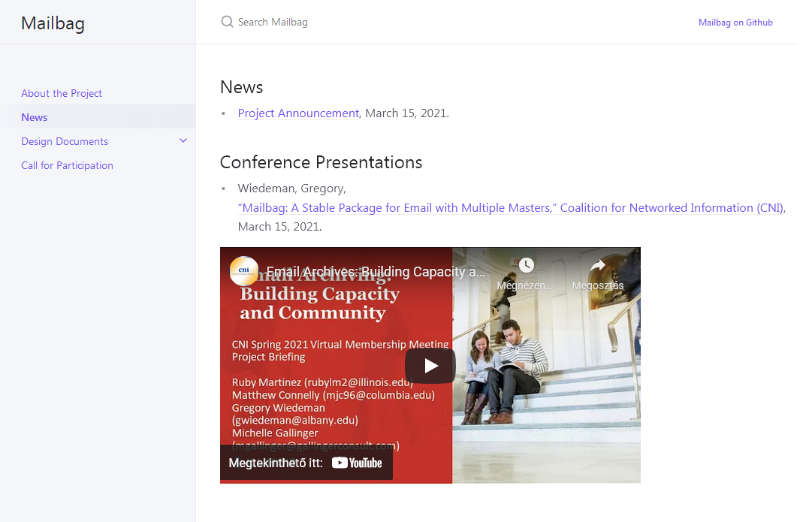
Mailbag (University at Albany, SUNY)

Slide 24
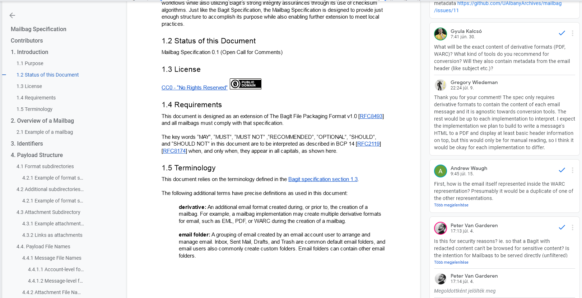

Slide 25
A Mailbag-csomagszerkezet
<base directory>/
|
+-- bagit.txt
|
+-- bag-info.txt
|
+-- mailbag.csv
|
+-- manifest-<algorithm>.txt
|
+-- tagmanifest-<algorithm>.txt
|
+-- data/
|
+-- mbox/
| +-- [payload files]
+-- <optional format1>/
| +-- [payload files]
+-- <optional format2>/
| +-- [payload files]
+-- …
|
+-- attachments/
+-- [Mailbag-Message-ID]/
| +-- [payload files]
+-- [Mailbag-Message-ID]/
| +-- [payload files]
…
Optional formats:
mbox
pst
msg
eml
pdf
warc
(at least 1)

Slide 26
5. A PIM workflow-ja

Slide 27
A PIM Mailbagjei: SIP
<base directory>/
|
+-- bagit.txt
|
+-- bag-info.txt
|
+-- mailbag.csv
|
+-- manifest-<algorithm>.txt
|
+-- tagmanifest-<algorithm>.txt
|
+-- PST_Bitcurator_report1.txt
|
+-- … <reports>
|
+-- data/
|
+-- pst/
| +-- [payload files]
+-- attachments/
+-- [Mailbag-Message-ID]/
| +-- [payload files]
+-- [Mailbag-Message-ID]/
| +-- [payload files]
…

Slide 28
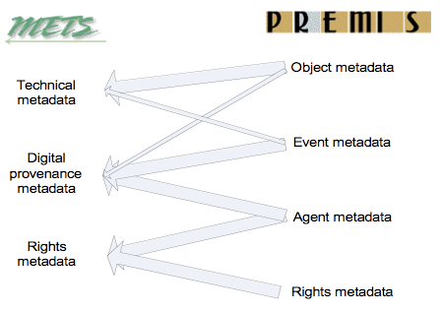
A PIM Mailbagjei: AIP
<base directory>/
|
+-- bagit.txt
|
+-- bag-info.txt
|
+-- mailbag.csv
|
+-- manifest-<algorithm>.txt
|
+-- tagmanifest-<algorithm>.txt
|
+-- metadata/
| |
| +-- <Message-ID>_metadata.txt
| |
| +-- ...
|
+-- PST_Bitcurator_report1.txt
|
+-- mets.xml
|
+-- premis.xml
|
+-- data/
|
+-- pst/
| +-- [payload files]
+-- mbox/
| +-- [payload files]
+-- eml/
| +-- [payload files]
+-- txt/
| +-- [payload files]
+-- html/
| +-- [payload files]
+-- attachments/
+-- [Mailbag-Message-ID]/
| +-- [payload files]
+-- [Mailbag-Message-ID]/
| +-- [payload files]
…

Slide 29
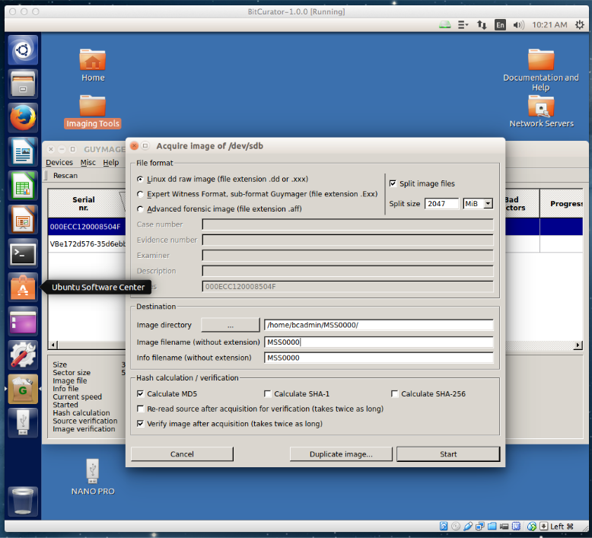
Előfeldolgozás, “adattriage”
“Törvényszéki” lemezképkészítés (biztonságos bitszintű másolat)
Fájlrendszerelemzés és -jelentés készítése (validáció, hasonlósági jelentés, vírus- és malware-ellenőrzés, duplumszűrés stb.)
Érzékeny adatok kiszűrése
Technikai és egyéb metaadatok előállítása
SIP-csomag készítése stb.

Slide 30
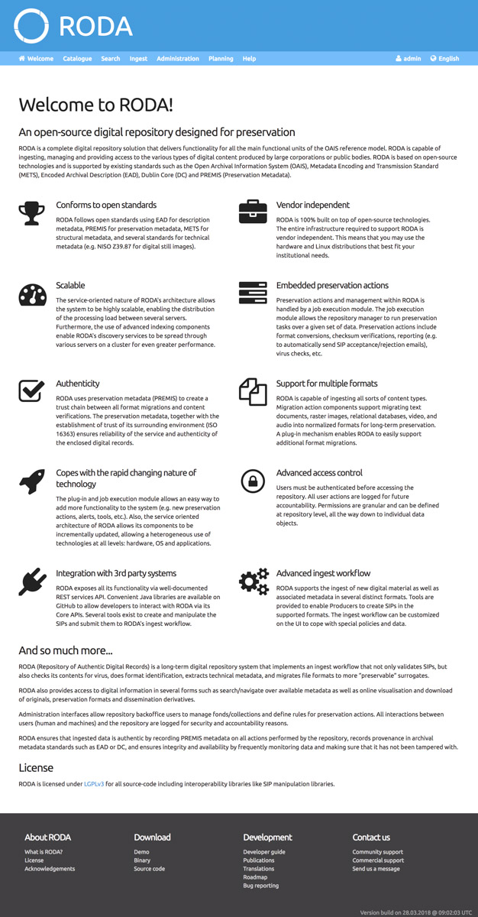
OAIS-kompatibilis repozitóriumok
Legyen képes SIP-csomagot fogadni, abból AIP- és DIP-csomagot előállítani.
Legyen képes az ezekhez szükséges műveletek elvégzésére, vagy legalább alkalmassá lehessen erre tenni.
Tudja kezelni a METS-et, a PREMIS-t, valamint tetszőleges metaadatsémát, továbbá OAI-PMH-kompatibilis legyen.
Legyen API-ja, testreszabható legyen.
Összakapcsolható legyen más rendszerekkel.
Lehetőleg nyílt forráskódú és ingyenes legyen.

Slide 31
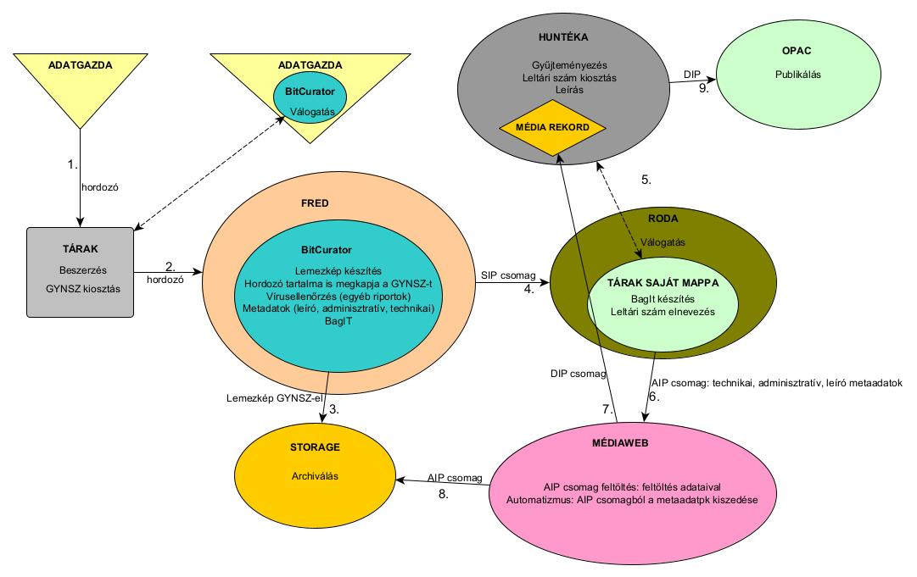
A PIM born digital workflow-ja (Mohay Anikó)

Slide 32
Köszönöm a figyelmet!
Dr. Kalcsó Gyula
kalcso.gyula@dbk.pim.hu

